Slide 1
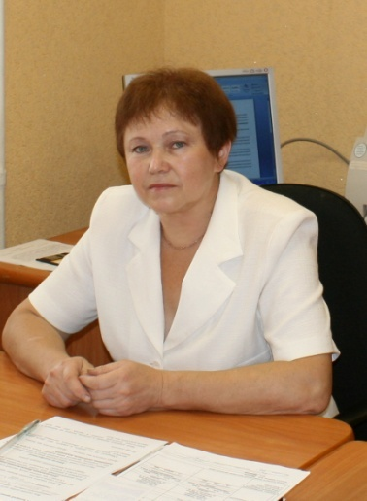
ПУБЛИЧНЫЙ ОТЧЕТ
Об итогах работы профсоюзного сообщества работников образования Кишертского муниципального округа за 2021 год.
Год организационного и кадрового укрепления профсоюза (ФНПР).
Год спорта и здоровья (ЦС Профсоюза).
Здоровьесбережение – каждому ( ТО профсоюза)
Председатель Кишертской территориальной организации Профессионального союза работников народного образования и науки Российской Федерации
– Т.Н.Ермакова

Slide 2
Задачи 2021г. - добиваться
Высокого социального статуса педагогической профессии, повышения авторитета профессии – «Учитель».
Сохранения социальных гарантий работников в условиях сельской местности, использования возможностей Коллективного договора.
Соблюдения законодательства в вопросах труда и занятости в условиях либерализации политики государства в бюджетной сфере, коммерциализации системы образования.
Создания нормальных условий для творческого труда, повышения квалификации и учёбы членов профсоюза.
Повышения эффективности функционирования профсоюзных организаций первичного звена, профгрупп в условиях оптимизации сети образования; сохранения и укрепления организационного и финансового единства территориальной профсоюзной организации.
Повышения эффективности работы в условиях единого информационного поля, цифровизации Профсоюза соответственно полномочий профсоюзной организации.
Содействия созданию оптимальных условий труда и отдыха работников в целях здоровьесбережения каждого члена профсоюза.

Slide 3
Полное наименование организации:
КИШЕРТСКАЯ ТЕРРИТОРИАЛЬНАЯ ОРГАНИЗАЦИЯ ПРОФЕССИОНАЛЬНОГО СОЮЗА РАБОТНИКОВ НАРОДНОГО ОБРАЗОВАНИЯ И НАУКИ РОССИЙСКОЙ ФЕДЕРАЦИИ
Краткое наименование организации:
КИШЕРТСКАЯ ТЕРРИТОРИАЛЬНАЯ ОРГАНИЗАЦИЯ ОБЩЕРОССИЙСКОГО ПРОФСОЮЗА ОБРАЗОВАНИЯ
Выписка из Протокола заседания комитета № 2. - 09.06. 2021 года с.Усть-Кишерть
В целях приведения наименования Кишертской районной территориальной организации Профсоюза работников народного образования и науки РФ в соответствие с Уставом Профессионального союза работников народного образования и науки Российской Федерации (далее Профсоюз) и принадлежностью к единой структуре Профсоюза изменить наименование Кишертская районная территориальная организация Профсоюза работников народного образования и науки Российской Федерации на полное наименование – Кишертская территориальная организация Профессионального союза работников народного образования и науки Российской Федерации, сокращенное наименование – Кишертская территориальная организация Общероссийского Профсоюза образования.
Председатель ТО профсоюза работников образования- Ермакова Татьяна Николаевна
Зам председателя ТО профсоюза работников образования - Стругова Людмила Владимировна
Главный бухгалтер ТО профсоюза работников образования- Кузьминых Олеся Сергеевна

Slide 4
Общая характеристика организации на 01.01.2022 года
№ п/п | Наименование организации | Общее число работающих | Из них молодежи | Общее число членов профсоюза | Охват профсоюзным членством (%) | Принято в профсоюз / выбыло по личному заявлению
1 | Посадская ОШИ для обучающихся с ОВЗ | 44 | 6 | 26 | 63,4 | 4/0
2 | Кишертский РЦДТ (объединенная Профсоюзная Организация) | 14 | 1 | 13 | 92,9 | 2/0
3 | Кишертская СОШ имени Л.П.Дробышевского | 278 | 15 | 129 | 46,4 | 1/1
4 | Общие итоги | 336 | 22 | 168 | 48,2 | 12/3

Slide 5
Вопросы рассмотренные на заседании Президиума
Об участии в конкурсе «Учитель года» и финансировании мероприятия.
Об утверждении Положений соревнований в рамках «Фестиваля спорта»
О премировании членов профсоюза в связи со значимыми событиями года: Днем профсоюзного активиста, Днем учителя и др.
Об участии в семинаре-совещании ассоциации «Согласие» на базе санатория «Красный Яр» 18-19.12.2021г. по теме: «Здоровьесбережение, социальные гарантии и оптимальное использование пакета социальных услуг членами профсоюза в современных условиях».
Оформление подписки на газету «Профсоюзный курьер» .
О проведении новогодней елки для детей и внуков членов профсоюза.
Итоги статистического отчета Райкома профсоюза на 01.01.2021г.
О подготовке и проведении Всероссийской акции профсоюзов в рамках Всемирного дня действий «За достойный труд» в 2021 году.
Об утверждении Ходатайства о награждении Почетной грамотой Министерства просвещения Российской Федерации учителя начальных классов филиала Осинцевская СОШ МБОУ « Кишертская СОШ имени Л.П.Дробышевского», члена Президиума - Лебедеву Людмилу Юрьевну; Благодарственным письмом главы администрации Кишертского муниципального округа бухгалтера-расчетчика Кишертского центра бухгалтерского учета – Нахратову Татьяну Викторовну и др.

Slide 6


Общероссийский Профсоюз образования
цифровИЗАЦИЯ профсоюза:
Продолжали осваивать механизм
создания цифровой среды в деятельности профсоюза

Slide 7
ЦЕЛИ ЦИФРОВИЗАЦИИ Профсоюза
Организационное укрепление Профсоюза и повышение его ЭФФЕКТИВНОСТИ (формирование электр. реестра, электронный учёт, системы мотивации и работы профорганов и др.).
Создание условий для дополнительной социальной поддержки членов Профсоюза (программы скидок и возврата части средств).
Создание автоматизированных рабочих мест председателей организаций Профсоюза (перевод оргработы ПО на цифру).
Переход на новый электронный профсоюзный билет.
Введение электронного учёта членов Профсоюза.
Автоматизация сбора и обработки статистики в Профсоюзе.
Сокращение избыточной отчётности внутри Профсоюза.
Создание цифровой среды и информационно-методической базы в Профсоюзе, улучшение организационных отношений в Профсоюзе.
ЦИФРОВИЗАЦИЯ ВЫСТУПАЕТ И КАК САМОЦЕЛЬ И КАК СРЕДСТВО ПОВЫШЕНИЯ ЭФФЕКТИВНОСТИ ПРОФСОЮЗА
4

Slide 8





Электронный профсоюзный билет
+
Профкардс- Мир скидок и выгодных предложений для членов профсоюза
Ваш электронный профсоюзный билет - пропуск в мир скидок и выгодных предложений.
Более 650 интернет магазинов. Бонус до 30% на Ваш счет. Всего 3 шага!
Получите электронный профсоюзный билет в своем профкоме
Зарегистрируйтесь на этом сайте или в мобильном приложении по номеру своего электронного профсоюзного билета
Получайте выгодные предложения и возвращайте живые деньги за каждую покупку до 30%

Slide 9

Кишертская территориальная организация
Профсоюза работников народного образования
и науки Российской Федерации
КОЛЛЕКТИВНЫЙ ДОГОВОР
основной
нормативный правовой акт, регулирующий
социально-трудовые отношения
Наименование профсоюзной организации | Наличие КД |  | Год окончания действия КД
МКОУ «Посадская ОШИ для обучающихся с ОВЗ» | Истек срок действия КД |  | 2020 год
МБОУ «Кишертская СОШ имени Л.П.Дробышевского» | КД требует заключения нового договора |  | 2019 – 2022 год
Кишертский РЦДТ ( объединенная организация) | КД требует заключения нового договора |  | 2022г.
2021 г.

Slide 10
Фестиваль спорта как одно из направлений здоровьесбережения работников
Наиме- нование ОО | Лыжная эстафета | Туристи-ческий слет | Интел- лектуальная игра | Волей-бол | Шахма-ты | Теннис | Место
Кишертская СОШ | II | I | I | I | I | I | I
Посадская СОШ (филиал) | I | III | IV | IV | IV | II | III
Посадская ОШИ | III | II | II | III | III | III | II
Осинцев-ская СОШ (филиал) | IV | - | III | II | - | - | IV
Шумков-ская ООШ (филиал) | - | - | - | - | IV | IV | V
Кордонская СОШ (филиал) | - | - | V | - | _ | _ | VI

Slide 11
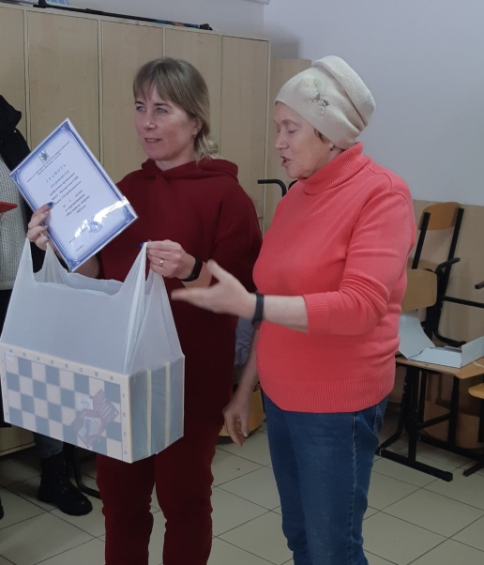
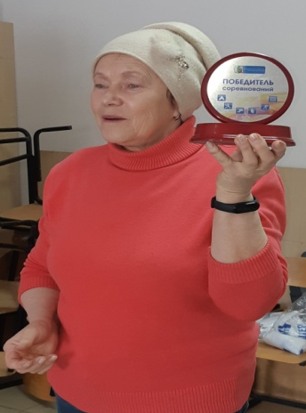
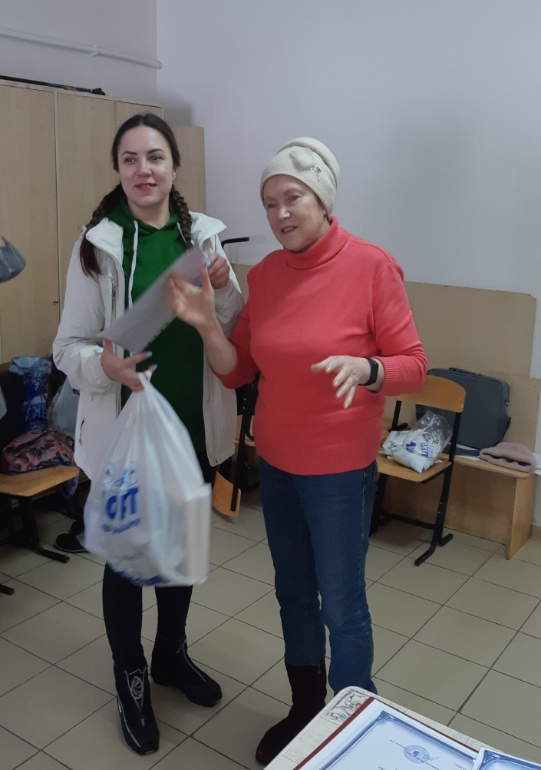
Награждение по итогам фестиваля Спорта
I – место МБОУ «Кишертская СОШ имени Л.П.Дробышевского
Главный приз получает профсоюзная организация школы
I
II - место присвоено профсоюзной организации МКОУ «Посадская ОШИ для обучающихся с ОВЗ»
III – место Посадская СОШ – филиал «Кишертской СОШ имени Л.П.Дробышевского»

Slide 12
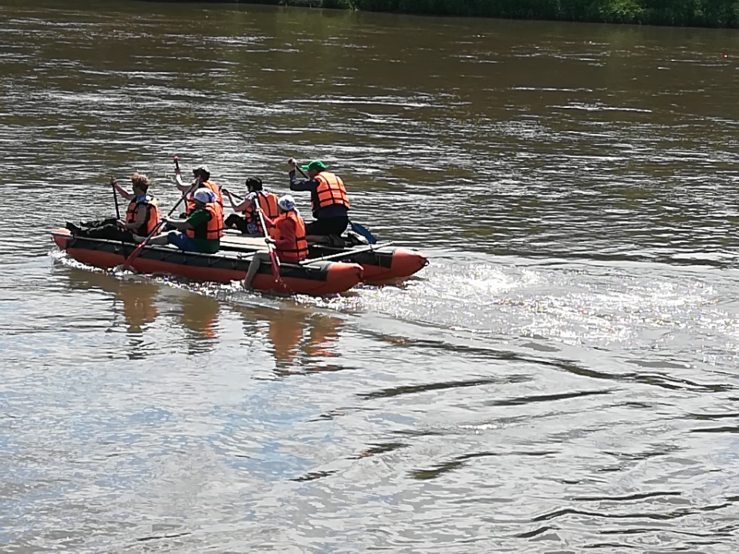
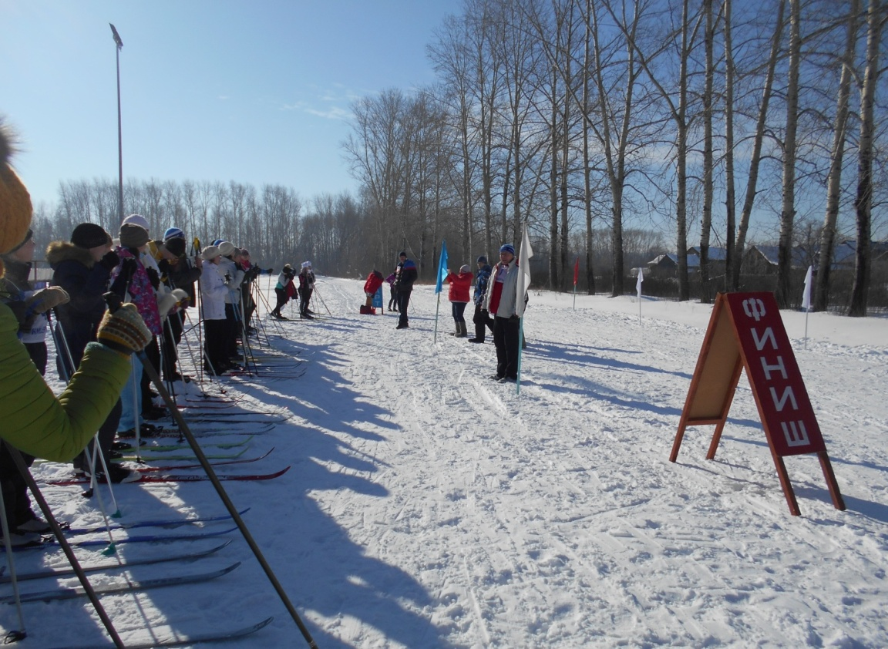
Фестиваль спорта
Туристический слет.
Урочище «Лобач»
Лыжная эстафета
с. Усть-Кишерть

Slide 13
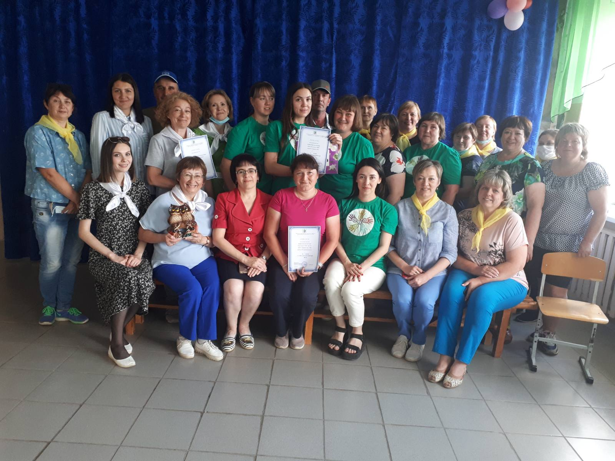
Интеллектуальная игра- Кордонская СОШ
Участники; Кишертская СОШ, Посадская СОШ, Посадская ОШИ, Осинцевская СОШ,Кордонская СОШ

Slide 14
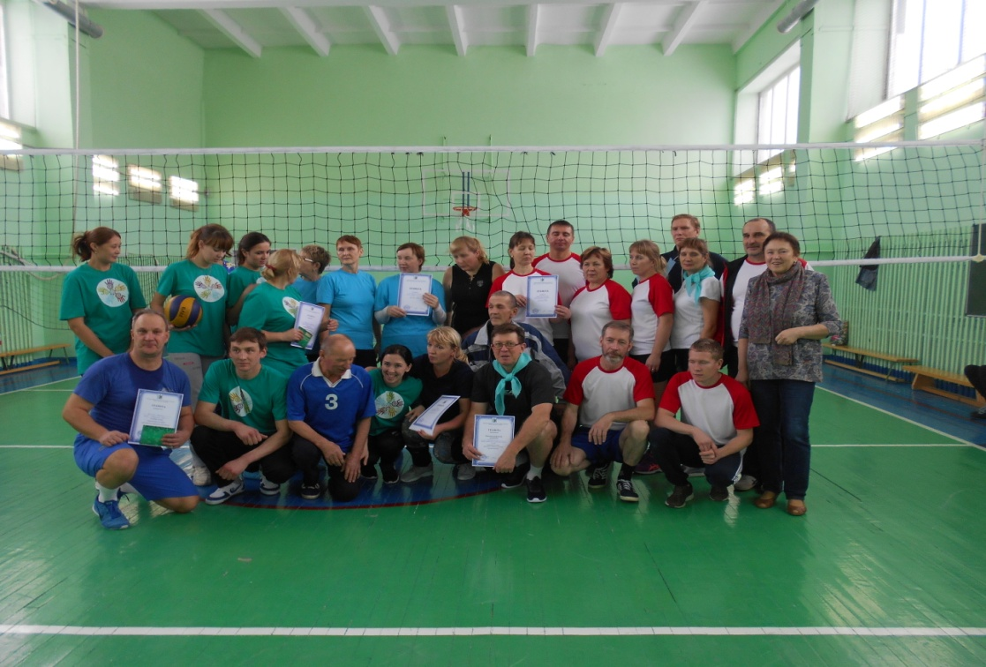
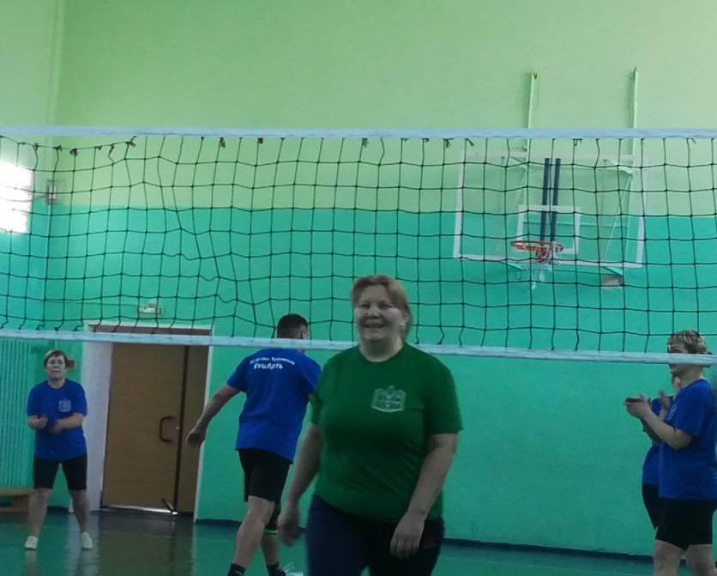
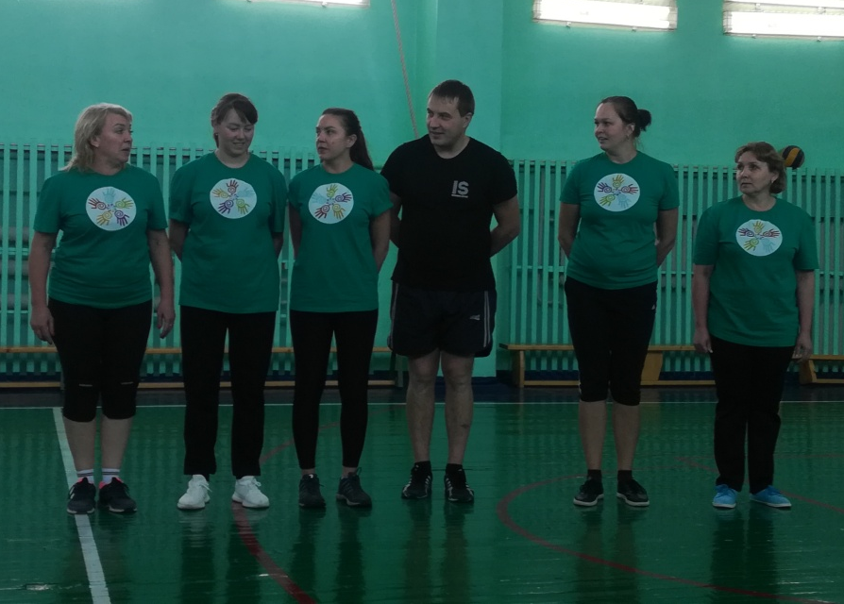
Волейбол - Кишертская СОШ
Постоянные участники волейбольных соревнований

Slide 15
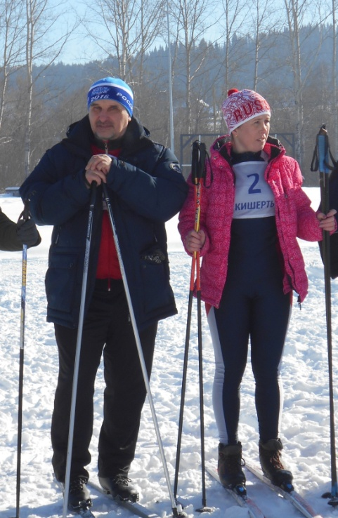
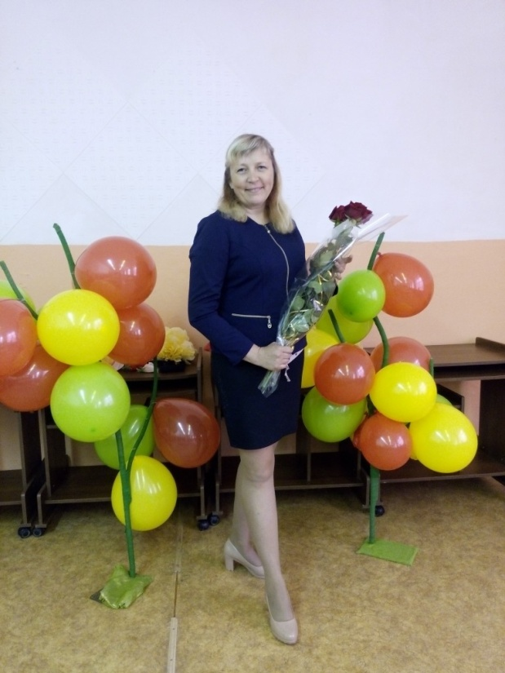
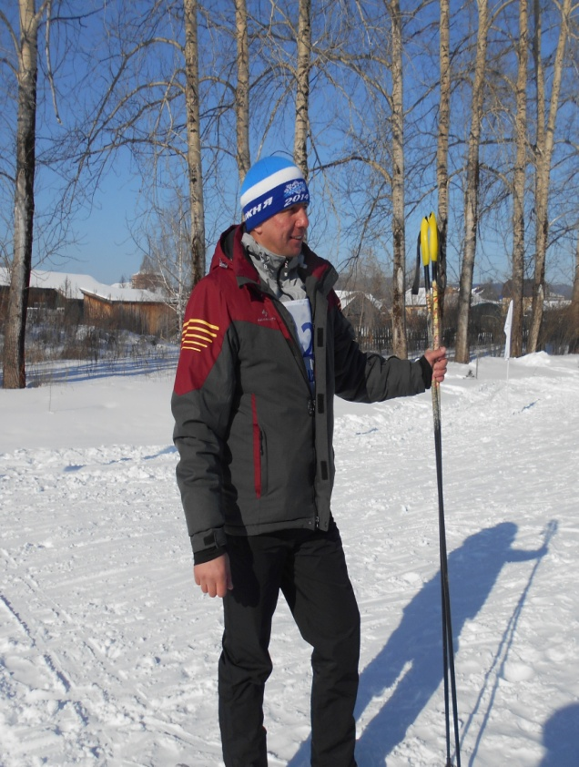
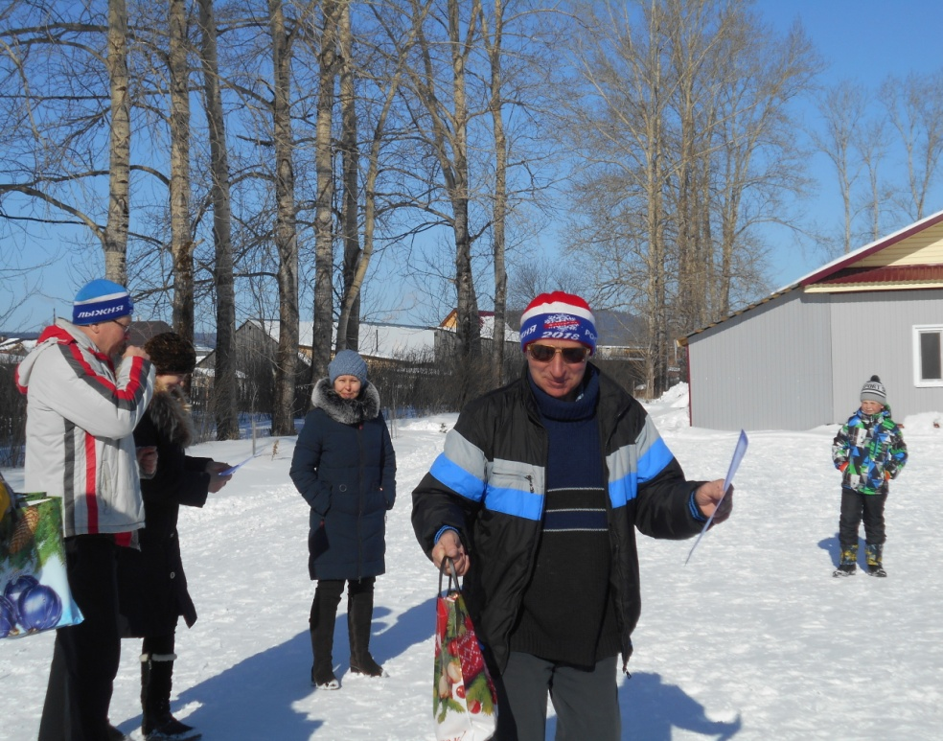
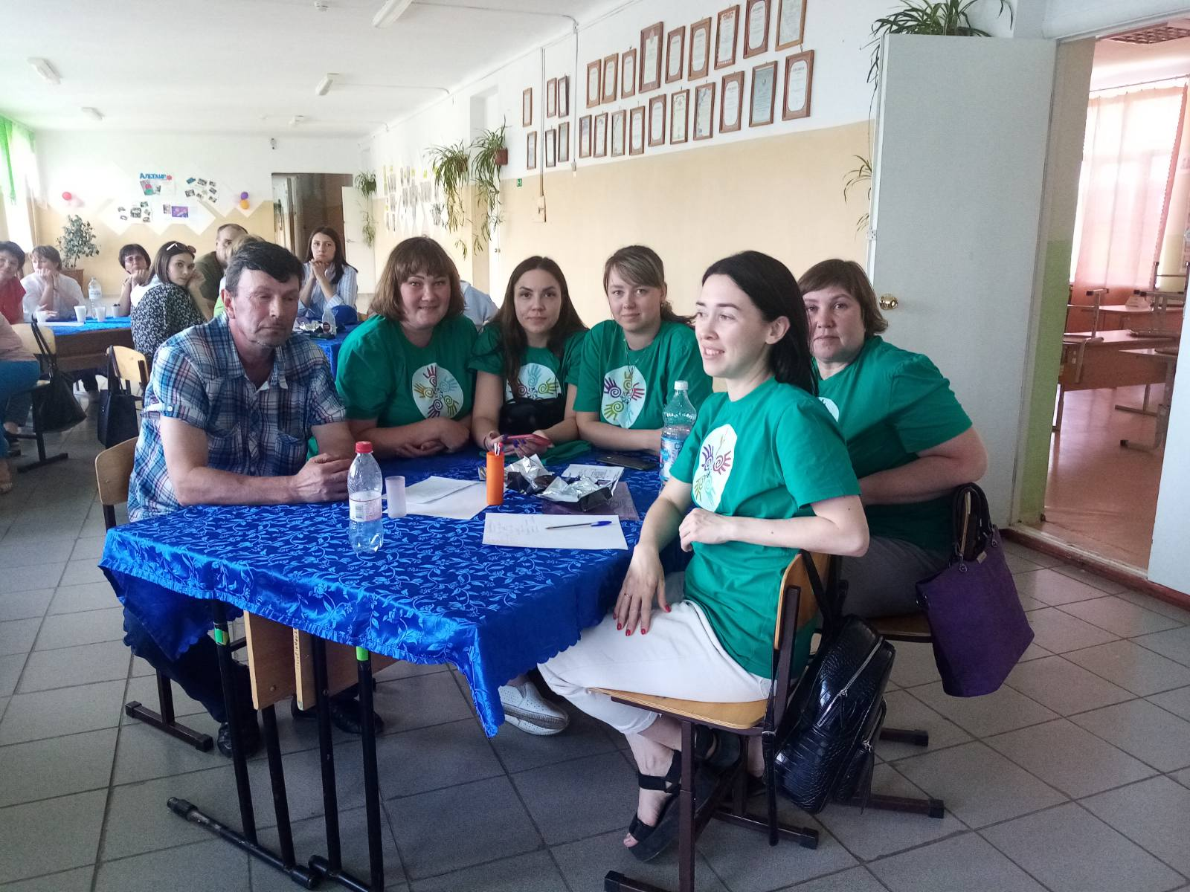
Наши активные участники мероприятий

Slide 16
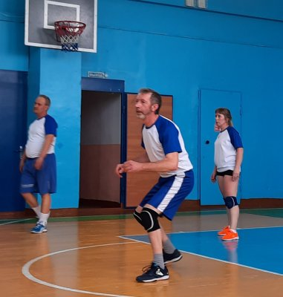
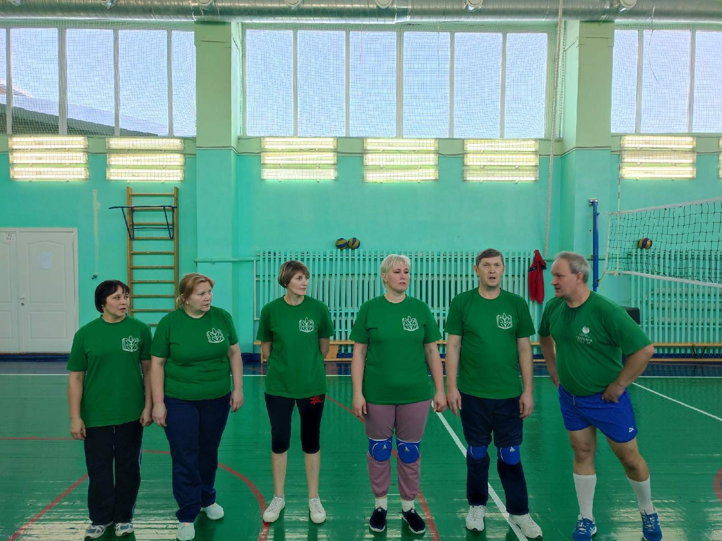
Наши активные участники мероприятий

Slide 17
Поддержка реализации Программы развития Шумковской ООШ по теме:«Здоровьесбережение - каждому»
Задачи программы:
Создать условия для физического, психологического и социального благополучия сотрудников в режиме рабочего дня и отдыха.
3.Осуществлять образовательную и просветительную деятельность, имеющую целью формирование мотивации здоровья и поведенческих навыков ЗОЖ среди сотрудников.
4.Содействовать формированию ответственного отношения к своему здоровью на рабочем месте.
5. Сформировать потребность самооценки уровня собственного здоровья.
6. Обеспечить санитарно-гигиенические условия работы, соблюдение правил ТБ, осуществление необходимых мер по охране здоровья и жизни работников, осуществлять оценку их состояния, предусмотренных коллективным договором.

Slide 18
Ожидаемые результаты программы
1.Снижение заболеваемости работников.
2. Увеличение числа работников, ведущих здоровый образ жизни.
3.Повышение работоспособности и результативности деятельности через применение антистрессовых инструментов, препятствующих профессиональному выгоранию педагога, снижению числа конфликтных ситуаций в коллективе.
4. Изменение отношения работников к состоянию своего здоровья, осознания необходимости профилактики заболеваний средствами личной гигиены, рационального, сбалансированного питания, физической активности.

Slide 19
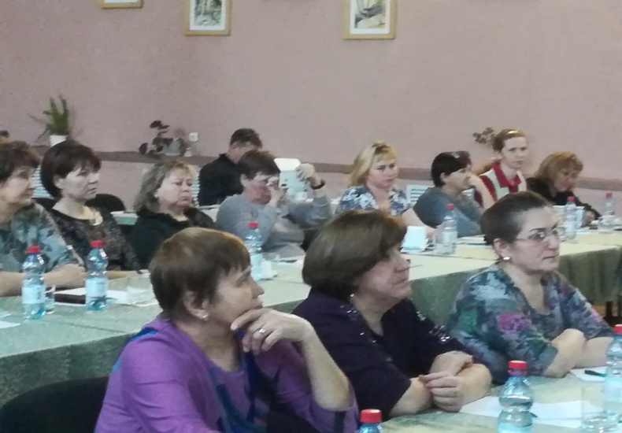
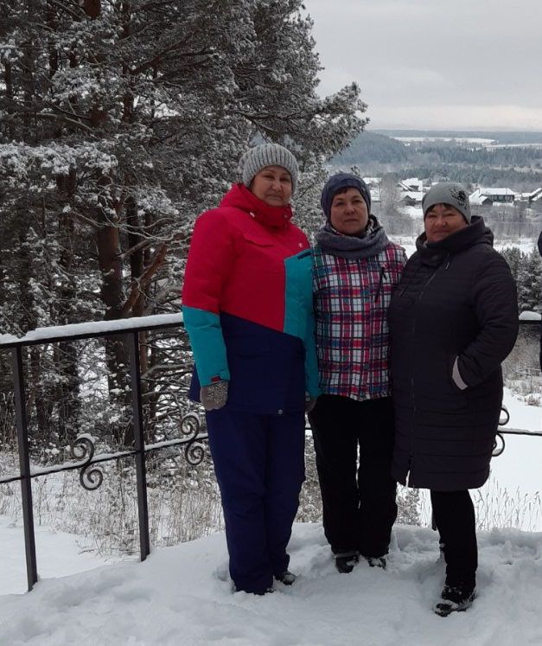
Участие в работе Ассоциации «Согласие»
«Здоровьесбережение», социальные гарантии и оптимальное использование пакета социальных услуг членов профсоюза в современных условиях.
На базе санаторий «Красный Яр» 18-19.01.2021г.
Участники:Кишертский,
Ординский,Пермский,
Добрянский районы
Отдых и труд рядом идут…
Проведен в онлайн режиме семинар - совещание «Коллективный договор - основной нормативно - правовой акт, регулирующий социально-трудовые отношения»- 19.03.21 г.и др.

Slide 20
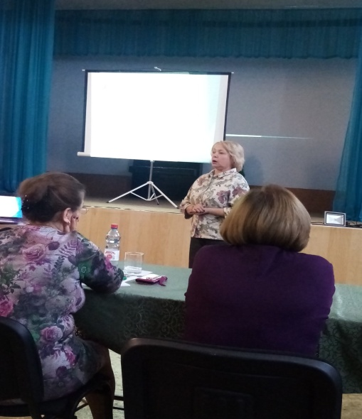
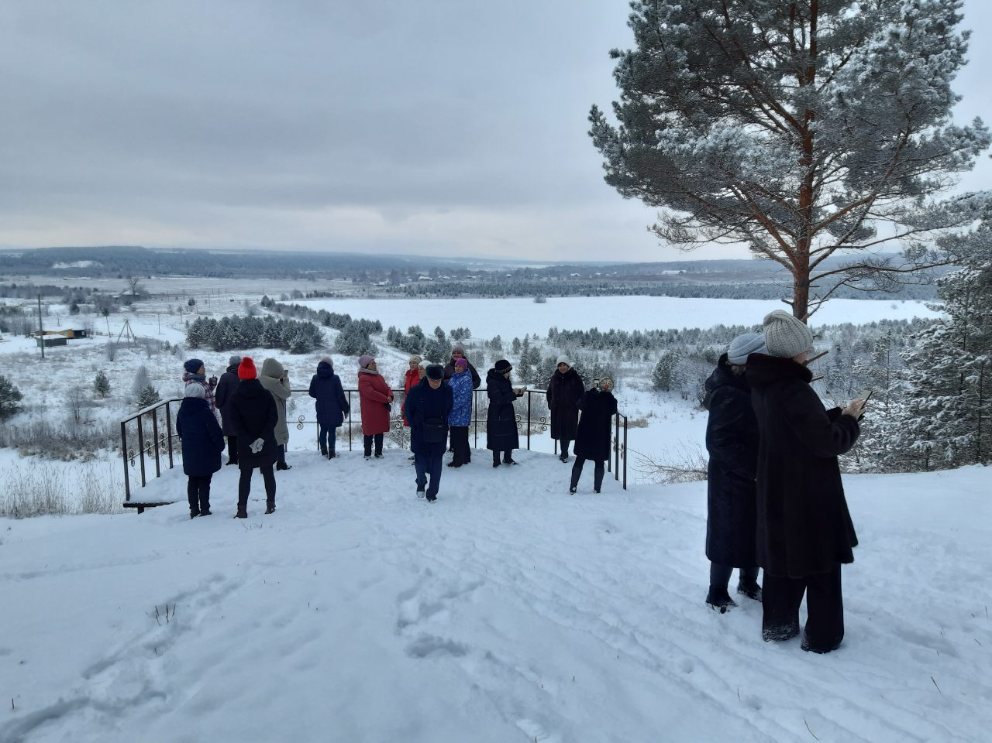
Отзывы о работе семинара
Добрянский район- Ромашова В.И.: «Проведенный семинар внёс новые знания в использование информационных технологий, обновил информацию по изменениям в новый Устав, коллективному договору. Была интересна информация по здоровому питанию. Место выбрано замечательное, была первый раз,далековато, но очень тихое,спокойное,приятно отдохнуть от городской суеты.
Пермский район – Гагарин В.Г. «Все было хорошо! Особенно встречи, организованные со специалистами Крайкома профсоюза».
Уинский район–Рябоконь Ю.А. «Огромное спасибо за предоставленную возможность совмещения полезного с приятным, За это время получили много нужной и полезной, актуальной информации. Заряд и стимул к дальнейшей, эффективной работе»
Ординский район – Габдушева Р.Д. «Нам понравилось, организованное вами мероприятие. Интересными и насыщенными были выступления профсоюзных лидеров. Узнали много нового. Организация мероприятия была на высоком уровне».

Slide 21
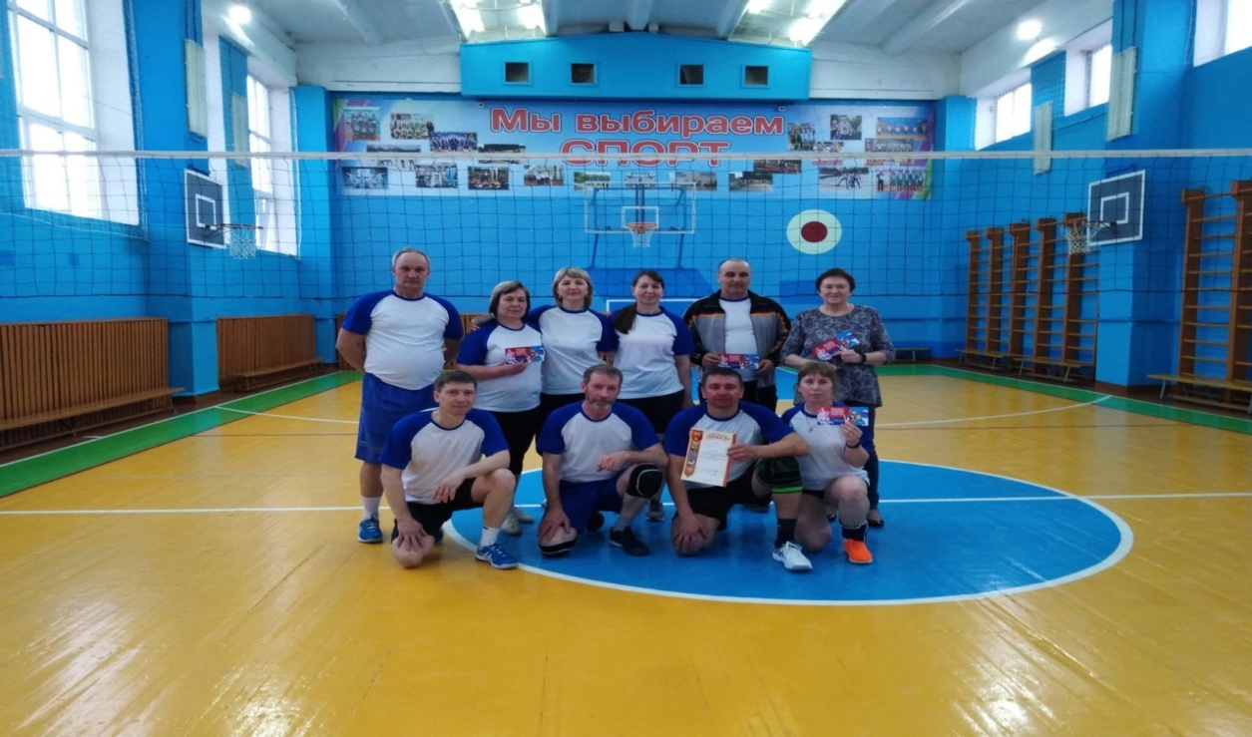
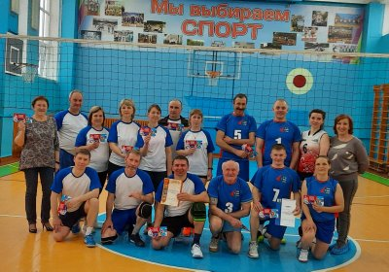
Товарищеская встреча по волейболу: команда Кишертской СОШ и Кунгурского района (май,2021г.)

Slide 22
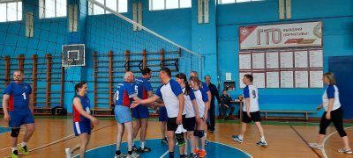
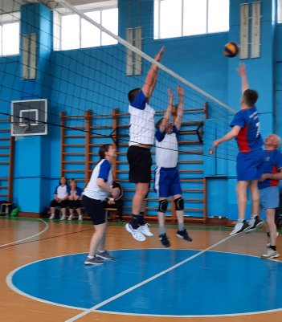
Победитель товарищеской встречи – команда Кунгурского района
Товарищеская встреча по волейболу в п.Комсомольский Кунгурского района

Slide 23
Проведение Всероссийской акции профсоюзов в рамках Всемирного дня действий «За достойный труд!» в 2021 году
Орган, принявший решение об участии в акции: Постановление Президиума от 29.09.2021г. № 16
Рекомендовано провести собрания в коллективах по теме: «Защитим социальные гарантии работников»
Иные акции : Круглый стол с участием главы администрации Кишертского муниципального округа Колобовой Н.Н.
Темой разговора явилось «Социальное партнерство: проблемы, перспективы», а в повестку дня были внесены следующие вопросы:
1. О роли трехстроннего соглашения о взаимодействии в области социально – трудовых отношений в Кишертском муниципальном округе Пермского края на 2021 – 2023 годы.
Докладчик: Колобова Н.Н., глава муниципального округа.
2. Об основных направлениях развития социального партнерства: проблемы, перспективы».
Докладчики: 1) Ермакова Т.Н., председатель Кишертской районной территориальной организации профсоюза работников образования и науки РФ.
2) Краснова О.В., председатель первичной организации профсоюза ГБУЗ ПК «Кишертская ЦРБ».
Содокладчики: 1) Желтовских Л.Д., директор МКОУ «Посадская ОШИ для обучающихся с ОВЗ».
2) Падукова Е.В., главный врач ГБУЗ ПК «Кишертская ЦРБ»
3. Межведомственное взаимодействие служб с организациями, учреждениями и предприятиями, находящимися на территории муниципального округа:
1) О взаимодействии с учреждениями по организации медицинских осмотров и диспансеризации.
Докладчик: Падукова Е.В., главный врач ГБУЗ ПК «Кишертская ЦРБ»
2) Об оказании помощи населению в трудной жизненной ситуации.
Докладчик: Гилева Е.А., начальник территориального управления № 3 Министерства социального развития Пермского края.
3) О мерах социальной поддержки людям предпенсионного возраста и потерявших работу.
Докладчик: Шуткина О.Г., начальник ТО по Кишертскому району ГКУ ЦЗН Пермского края.
4. Вопросы-ответы.
5. Обсуждение проекта решения «Круглого стола».

Slide 24
Решение Круглого стола
от 07 октября 2021 года
по итогам проведения Всероссийской акции профсоюзов в рамках Всемирного дня действий «За достойный труд» в 2021 году. в связи с принятыми постановлениями Исполкомом ФНПР от 26.08.2021 г. № 7-3, Исполкомом Общероссийского Профсоюза образования от 23.09.2021 г. № 9, президиумом Пермского крайсовпрофа от 16.09.2021 г. № 6-3, в форме «Круглого стола», с участием главы администрации Кишертского муниципального округа – Колобовой Н.Н., специалистов администрации округа, руководителей ОО, профсоюзного актива, представителей служб и ведомств, принимают решение:
1.Продолжить и совершенствовать работу в рамках социального партнерства заинтересованных сторон, администрации Кишертского муниципального округа, представителей служб и ведомств и профсоюза по решению социально-экономических проблем, социально-трудовых отношений в рамках действующих Соглашений, Коллективных договоров и других нормативно-правовых актов.
2.В связи с ситуацией, сложившейся в Кишертском муниципальном округе по обеспечению кадрами бюджетной, включая образование, культуру, здравоохранение и производственной сфер, разработать план мероприятий по профессиональной ориентации, обучению, организации индивидуальной работы, обеспечению жильем, рабочим местом и достойной заработной платой будущих специалистов и специалистов вновь прибывающих в округ.
3. Поддержать требования Крайкома профсоюза работников образования губернатору Пермского края, депутатам ЗС Пермского края об увеличении размеров норматива стоимости одного ученика, воспитанников в бюджете 2022 года, мерах по укреплению кадрового потенциала; увеличения финансирования « О санаторно-курортном лечении и оздоровлении», будировать вопросы индексации пенсий работающим пенсионерам, возврата пенсионного возраста для получения льготной пенсии по выслуге лет.
4. В профсоюзных организациях с участием работодателей принять меры по защите педагогических работников и учащихся, воспитанников дошкольных учреждений от террористических актов, агрессии со стороны учащихся и родителей.
5. Повысить уровень медицинских осмотров с учетом всех требований законодательной базы, включая выдачу рекомендаций по итогам их проведения каждому работнику.
6. Председателям ППО, профгруппоргам, руководителя ОО, заведующим филиалами давать объективную оценку деятельности работников во взаимосвязи между квалификацией, качеством, результатами его профессиональной деятельности и оплатой труда.
7. Принять меры к обеспечению эффективной, бесперебойной работы интернета в образовательных организациях, включая Кишертскую СОШ имени Л.П.Дробышевского», не допущению сокращения рабочих мест в ОО с малой численностью учащихся.
8. Направить письмо-наказ депутату Государственной Думы Скриванову Д.С. о мерах по защите прав педагогических работников, повышению их статуса и достойной зарплаты в разрабатываемой новой системе оплаты труда.

Slide 25
Социологический опрос
В целях социологического исследования, просим вас принять участие в оценке деятельности учреждения дополнительного образования: МБУ ДПО «РИМЦ». Оценить его восстребованность, как самостоятельного учреждения и результативность работы. Приняли участие несколько школ района, как пример одна из них.
Результаты анкетирования МБОУ «Кишертская СОШ им. Л.П. Дробышевского»
Анкета
1. Как вы оцениваете качество методической работы МБУ ДПО «РИМЦ»?
а) удовлетворительно – 6 чел.; б) хорошо – 7 чел.
2. В чем, по Вашему мнению, заключается роль методического центра в развитии профессиональной компетентности педагога
- в овладении новыми технологиями – 10 чел.
- в применении альтернативных подходов к подаче учебного материала – 10 чел.
- в использовании новых форм при организации учебно-воспитательного процесса – 9 чел.
- в формировании умений анализировать результаты собственной профессиональной деятельности – 6 чел.
- в формировании умений разрабатывать новые критериальные подходы к оценке деятельности учащихся и учителя – 1 чел.
- в живом общении и личных консультациях по вопросам организации учебно-воспитательного процесса, профессионального развития – 8 чел.

Slide 26
Социологический опрос
3. Какие эффективные методические мероприятия проводились РИМЦом за последние три года, которые
а) помогли Вам в решении профессиональных проблем ……………
б) побудили Вас пересмотреть систему профессионально-педагогических ценностей – Учитель года, педчтения, метапредметность, аттестация.
в) были интересными и вызвали эмоциональный отклик – педчтения, Учитель года, единый методический день, публичные выступления.
г) способствовали совместному творческому поиску учителей разных специальностей – педчтения, метапредметная олимпиада,.
д) содействовали развитию педагогической рефлексии – метапредметная олимпиада, педчтения.
е) побудили Вас к более активной самореализации в профессиональной деятельности – помощь в подготовке к конкурсу «Лучший учитель России».
ж) не оправдали Ваших ожиданий, были малорезультативными – МО онлайн.
з) не способствовали профессиональному развитию педагогов ……

Slide 27
Социологический опрос
4. Насколько вас устраивает форма взаимодействия со специалистами РИМЦ как самостоятельного учреждения дополнительного образования
- устраивает, т.к. это отличное от управленческих функций сфера деятельности: методическое сопровождение и оказание индивидуальной помощи – 3 чел.
- устраивает, но требует создания надлежащих комфортных условий работы для специалистов РИМЦ, и организации обучения работников сферы образования – 10 чел.
- не устраивает ( укажите причины, почему?) – 2 чел. Причины не указали.
5. Ваши предложения по повышению эффективности работы данной службы:
- возвратить МО учителей по ряду предметов (химия, биология, география, обществознание, история);
- чтобы оказывали помощь педагогам при аттестации на категорию;
- новые формы работы;
- более чётко выстраивать линии сотрудничества.
( В настоящее время Районный информационно-методический центр функционирует)

Slide 28
В.В.Путин призвал сохранить систему школ искусств
Нельзя превращать российские школы искусств, музыкальные школы в "кружки при доме пионеров" - они могут оказаться под угрозой уничтожения. Об этом заявил президент РФ Владимир Путин на заседании Совета по культуре и искусству.
- Если все причесать под одну гребенку, то они исчезнут просто, - сказал президент о таких школах. - И у нас не будет питательной среды, откуда возникают наши музыканты и художники.
Он подчеркнул, что музыкальные школы, школы искусств - "это то, чем мы можем гордиться. Огромная сеть таких учреждений была создана по всей стране еще в советские времена, отметил он. "Зачем это уничтожать? Это будет просто реальная беда", - уверен Владимир Путин.

Slide 29
В связи с данной ситуацией: слиянием учреждений дополнительного образования было направлено письмо от ТО профсоюза в адрес руководителей для оценки ситуации
Уважаемые Светлана Валерьевна, Надежда Валентиновна!
  Оценивая процессы реорганизации и работы с кадрами в сфере образования, я выражаю обеспокоенность в вопросе их сохранения и поддержки, поскольку текучесть, смена места и должности работающих наносит урон стабильности в функционировании учреждений, потере профессиональной части кадров, проработавших большой срок в учреждениях. Где взять кадры? На дороге не валяются…. Объединение школы искусств с Центром детского творчества, противоречит мнению и убеждению президента В.В.Путина о их сохранении и дальнейшей поддержке. Кроме этого, вызывает вопросы дальнейшее положение педагогов, насколько пострадает их настоящее положение, оплата труда и социальный пакет, который они сегодня имеют? В какой сфере предполагается их дальнейшее трудоустройство. Кроме этого предлагаю подумать над вопросом заключения и продления договоров с руководителями ОО. Годичный срок действия договора с руководителями усугубляет их уверенность в выстраивании перспектив развития ОО, снижает степень уверенности в вопросе «что будет дальше, стоит ли «напрягаться»? Есть предложение оформлять дополнительное соглашение сроком на три года. Прошу рассмотреть мое личное мнение изложенное в этом обращении.
С уважением, председатель ТО профсоюза работников образования – Ермакова Т.Н.
( к сожалению положение дел показало, что реальные действия привели к объединению учреждений, а срок заключения договоров с руководителями ОО остался неизменным)

Slide 30
Некоторые показатели доходов и расходов профсоюзной организации
Наименование статей | 2021 год ( тыс.руб.)
Членские профсоюзные взносы, всего | 346016,6
Иные поступления на уставную деятельность | 13800,0
Всего доходов | 359816,6
Некоторые расходы
Информационно-пропагандистская работа | 4434,7
Культурно-массовые | 137132,6
Спортивные Оздоровление и отдых Материальная помощь Хозяйственные расходы Премирование профактива | 19757,1 7800,0 16000,0 12221,0 51800,0

Slide 31
Вопросы оплаты труда, финансирования образовательных организаций.
Использование субвенции, переданной из бюджета Пермского края на выполнение полномочий по предоставлению мер социальной поддержки педагогических работников по состоянию на 01.01.2022 года по направлениям | Фактические расходы муниципа льного округа на (отчетную дату)
Единовременное государственное пособие в размере 50000 рублей лицам, поступившим на работу в образовательные организации в течение двух лет со дня окончания образовательной организации (по очной форме обучения) на должности педагогических работников, имеющим среднее профессиональное или высшее образование и отвечающим квалификационным требованиям, указанным в квалификационных справочниках, и (или) профессиональным стандартам | 62500.00 – 2020г. 0.00 – 2021г.
Ежемесячная надбавка к заработной плате в размере 1300 рублей в течение одного года со дня окончания образовательной организации лицам, окончившим с отличием, поступившим на работу в образовательные организации (по очной форме обучения) на должности педагогических работников, имеющим среднее профессиональное или высшее образование и отвечающим квалификационным требованиям, указанным в квалификационных справочниках, и (или) профессиональным стандартам | 309558,98 -2020г. 335300,00-2021г.
Ежемесячная надбавка к заработной плате в размере 2600 рублей со дня присвоения педагогическому работнику образовательной организации высшей квалификационной категории | 2896685,38-2020г. 3408670.73- 2021г.
Ежемесячная надбавка к заработной плате в размере 1560 рублей педагогическим работникам (в том числе руководителям) образовательных организаций, имеющим ведомственные награды Министерства образования и науки Российской Федерации (за исключением почетных грамот, благодарностей Министерства образования и науки Российской Федерации) | 623703,75 – 2020г. 650175,88 – 2021г.
ВСЕГО | 3892448,11- 2020г. 4394146,61-2021г.

Slide 32
Вопросы оплаты труда и финансирования образовательных организаций – 2021год
Образовательные организации | Средняя заработная плата по дорожной карте,руб. | Источник финансирования,классное руководство,руб. | Выплачено коммунальных,руб.
Дошкольное образование | 29509,00
Общеобразовате-льных организаций | 35500,00 | Краевой бюджет 2301318,00 Краевой бюджет 2301318,00
Дополнительное образование | 35786,00
Всего |  |  | 7831900,00

Slide 33

УЧИСЬ С ПРОФСОЮЗОМ!
РАЗВИВАЙСЯ С ПРОФСОЮЗОМ!
Традиция Конкурса «Учитель года» живет….
На одном дыхании пролетели дни конкурса «Учитель года 2021». Программа конкурса в этом году была очень насыщенная. Педагогам нужно было не только показать открытый урок, мастер-класс (это уже традиционные для конкурса модули), но и проявить себя в метапредметных испытаниях: подготовить публичное выступление, разрешить педагогические ситуации, проявить себя в «Интерпретации текста». Из 8 участников конкурса представительство членов профсоюза - 5 человек. Вот их имена и награды:
Номинация «Дошкольное образование»:
3 место Горшкова Аксана Ивановна
Номинация «Основное общее образование»
1 место- Оборина Наталья Сергеевна
2 место- Яковлева Мария Александровна
Номинация «Социально-педагогическая»
1 место- Старцева Любовь Павловна
2 место – Храмцова Елена Сергеевна
Профсоюзная организация отметила участников конкурса ценными подарками.

Slide 34
«Прокручивая в голове события конкурса «Учитель года - 2021, отмечаю, что каждый педагог поразил меня в сердце. Аксана Ивановна - желанием всю себя отдать детям, Наталья Сергеевна - профессионализмом, Мария Александровна - молодостью, открытостью всему новому, Любовь Павловна - неординарностью мышления, Елена Сергеевна- терпением.»
Так оценила конкурсантов Стругова Л.В. - член жюри, учитель русского языка и литературы Посадской СОШ филиала МБОУ «Кишертская СОШ им. Л.П.Дробышевского».

Slide 35
Грамотой Комитета профсоюза награждены:
Филимонова Лариса Олеговна - учитель музыки МБОУ «Кишертская СОШ имени Л.П.Дробышевского»
Сысолина Ольга Николаевна – рабочая по обслуживанию зданий МБОУ «Кишертская СОШ имени Л.П.Дробышевского»
Мазенина Ольга Павловна – учитель физического воспитания МБОУ «Кишертская СОШ имени Л.П.Дробышевского»
Рожкова Анна Анатольевна– педагог – организатор филиала Посадской СОШ
Спешилова Татьяна Григорьевна– учитель начальных классов филиала Посадской СОШ
Корякова Юлия Станиславовна – учитель начальных классов филиала Мечинской нач.школы-сада.

Slide 36

Грамотой Краевого Комитета профсоюза награждены:
Жданов Олег Владимирович - МБОУ «Кишертская СОШ имени Л.П.Дробышевского»
Шабуров Владимир Аркадьевич –водитель школьного автобуса филиала «Посадская СОШ»
Вятченин Анатолий Николаевич – Учитель физической культуры МБОУ «Кишертской СОШ» имени Л.П.Дробышевского
Лебедева Людмила Юрьевна – учитель начальных классов филиала «Осинцевской СОШ» - по ходатайству Комитета профсоюза присвоено звание
« Отличник просвещения»

Slide 37
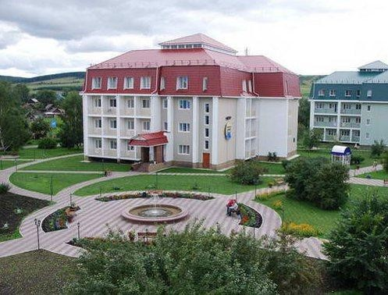
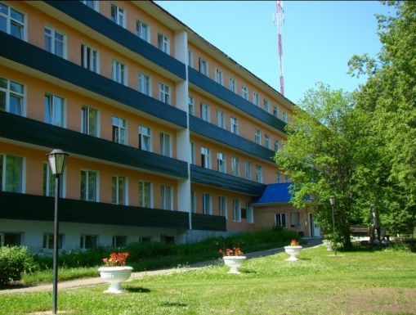

ОТДЫХАЙ С ПРОФСОЮЗОМ!
СКИДКА 20%
Курорт «Ключи
1 человек
10-14
дней
10-14
дней
Санаторий «Красный Яр»
7 человек – закон о санаторно-курортном лечении
Санатории ФНПР
( сайт profkurort.ru)
- 2 чел.
Поездка выходного дня –
16 человек

Slide 38
Виды отдыха и оздоровления работников образования в 2021 году
ЗАКОН
ОБ ОБЕСПЕЧЕНИИ РАБОТНИКОВ ГОСУДАРСТВЕННЫХ И МУНИЦИПАЛЬНЫХ
УЧРЕЖДЕНИЙ ПЕРМСКОГО КРАЯ ПУТЕВКАМИ НА САНАТОРНО-КУРОРТНОЕ
ЛЕЧЕНИЕ И ОЗДОРОВЛЕНИЕ
Принят Законодательным Собранием Пермского края 17 августа 2017 года
Ключи ( кол-во чел) | Красный ЯР | Санаторий Демидково | Санатории ФНПР | Усть-Качка | Теплоходные Круи-зы | Поездки выходного дня | Экскурсии
1 | 7 | - | 2 | - | - | 16 | 22

Slide 39
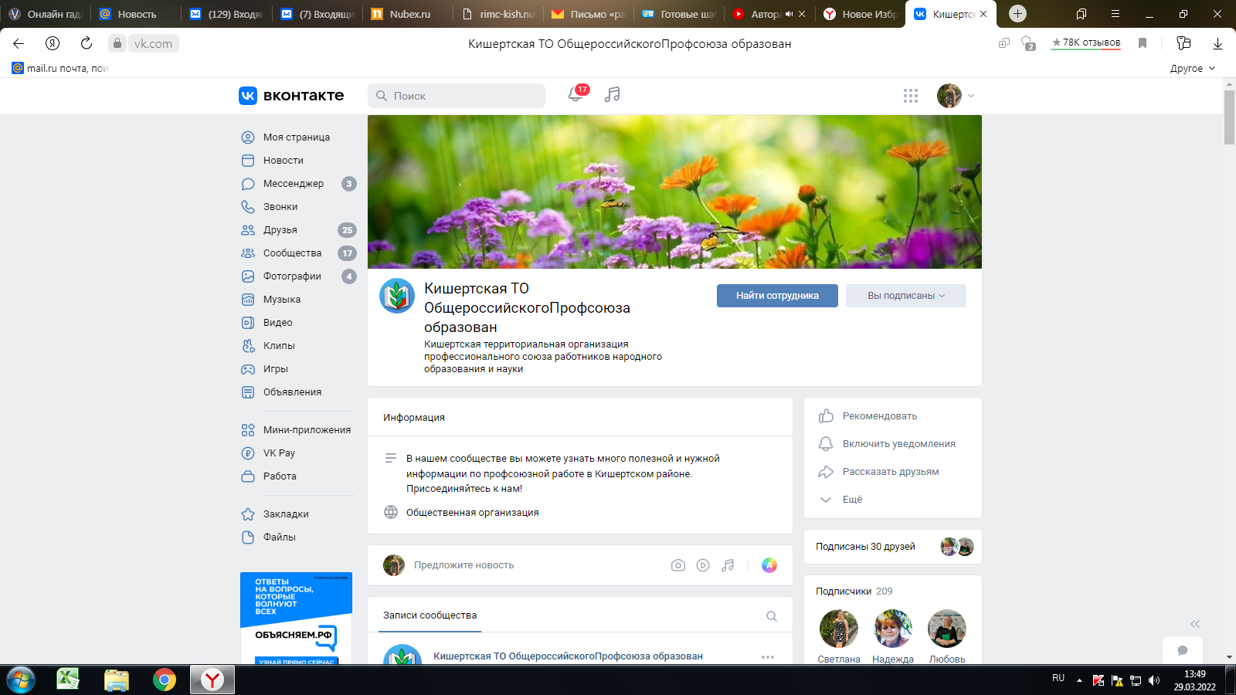
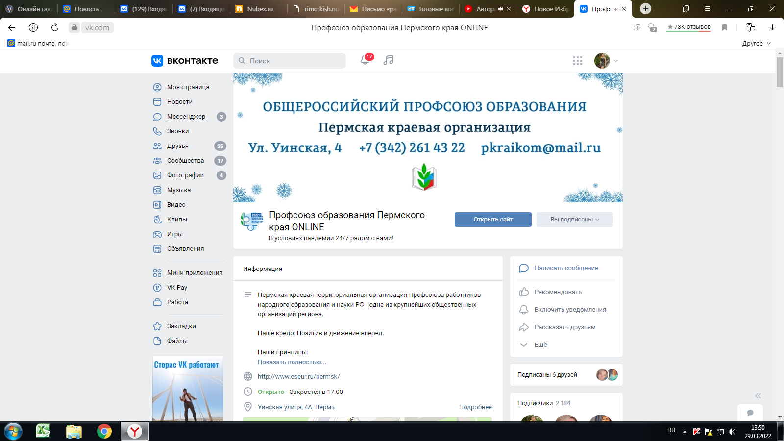
Наше профсоюзное сообщество всегда открыто для вас! Администратор сообщества в Контакте – Шистерова Светлана Николаевна.

Slide 40
Чтобы стать счастливым,
заполни руки работой,
сердце – любовью,
разум- целью,
память – полезным знанием,
будущее – надеждой и будь с
Нами в одной команде
С любовью и верой в вас,
Председатель ТО профсоюза
Татьяна Ермакова

Slide 41

Тел. 8 9504437288
Сайт: https://www.eseur.ru/permsk/
Группа ВКонтакте: https://vk.com/profobr59; Наш профсоюз;
Совет молодых педагогов: https://vk.com/smp_perm
Благодарю за внимание!

